Slide 1
IOT REST
Samen Da Vinci

Slide 2
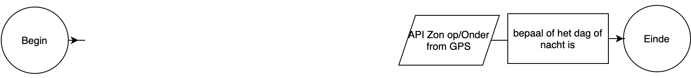
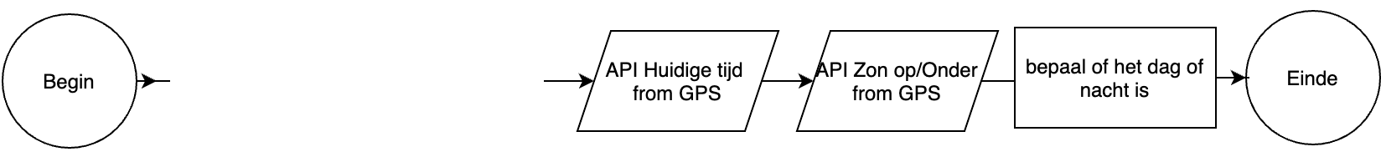
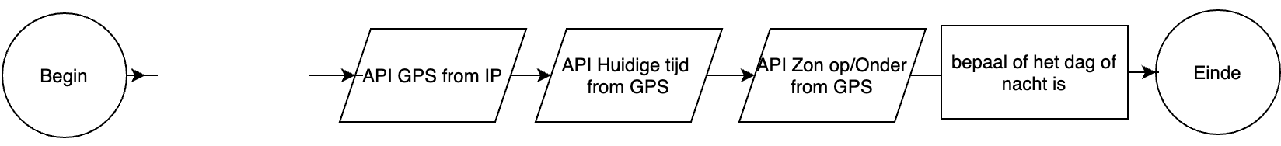
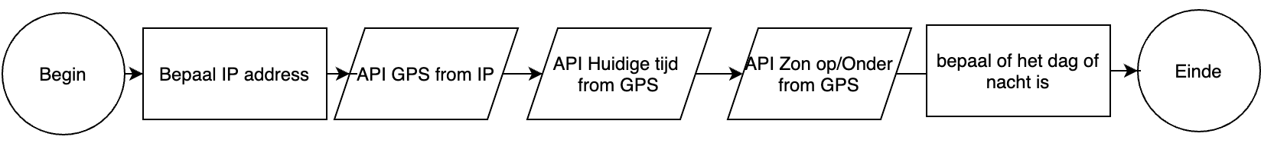
Opdracht Zon opkomst en ondergang

Slide 3
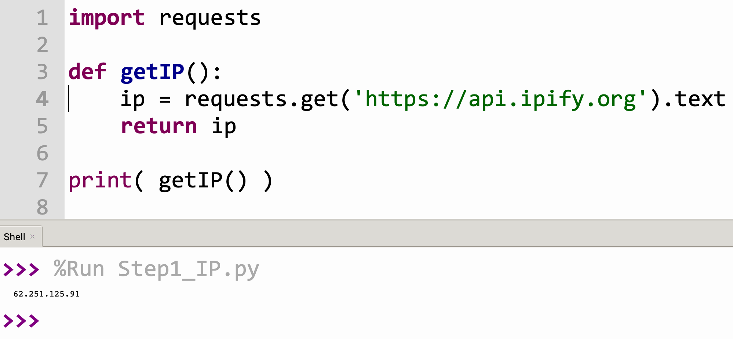
Hoe bepaal je IP adres van Device???

Slide 4


Opdracht Zon opkomst en ondergang

Slide 5
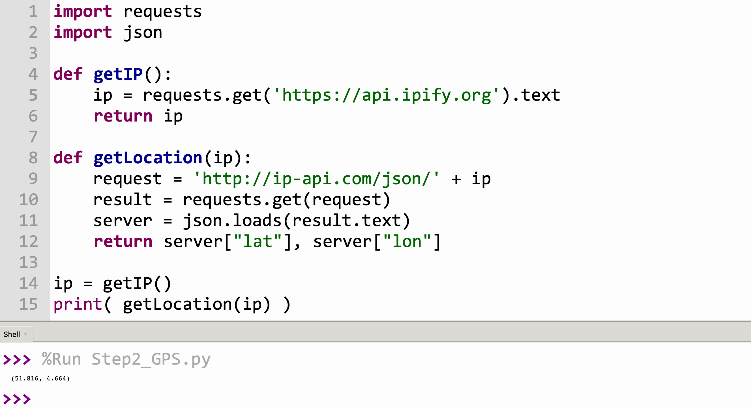

Slide 6


Opdracht Zon opkomst en ondergang

Slide 7
Opdracht: Bepaal de tijd op jouw lokatie.
30 minuten om de tijd te bepalen op jouw lokatie……
Zorg eerst dat je de lokatie weet, en deze doorgeven aan de functie.

Slide 8
Antwoord 1. Lokatie uit de positie halen

Slide 9
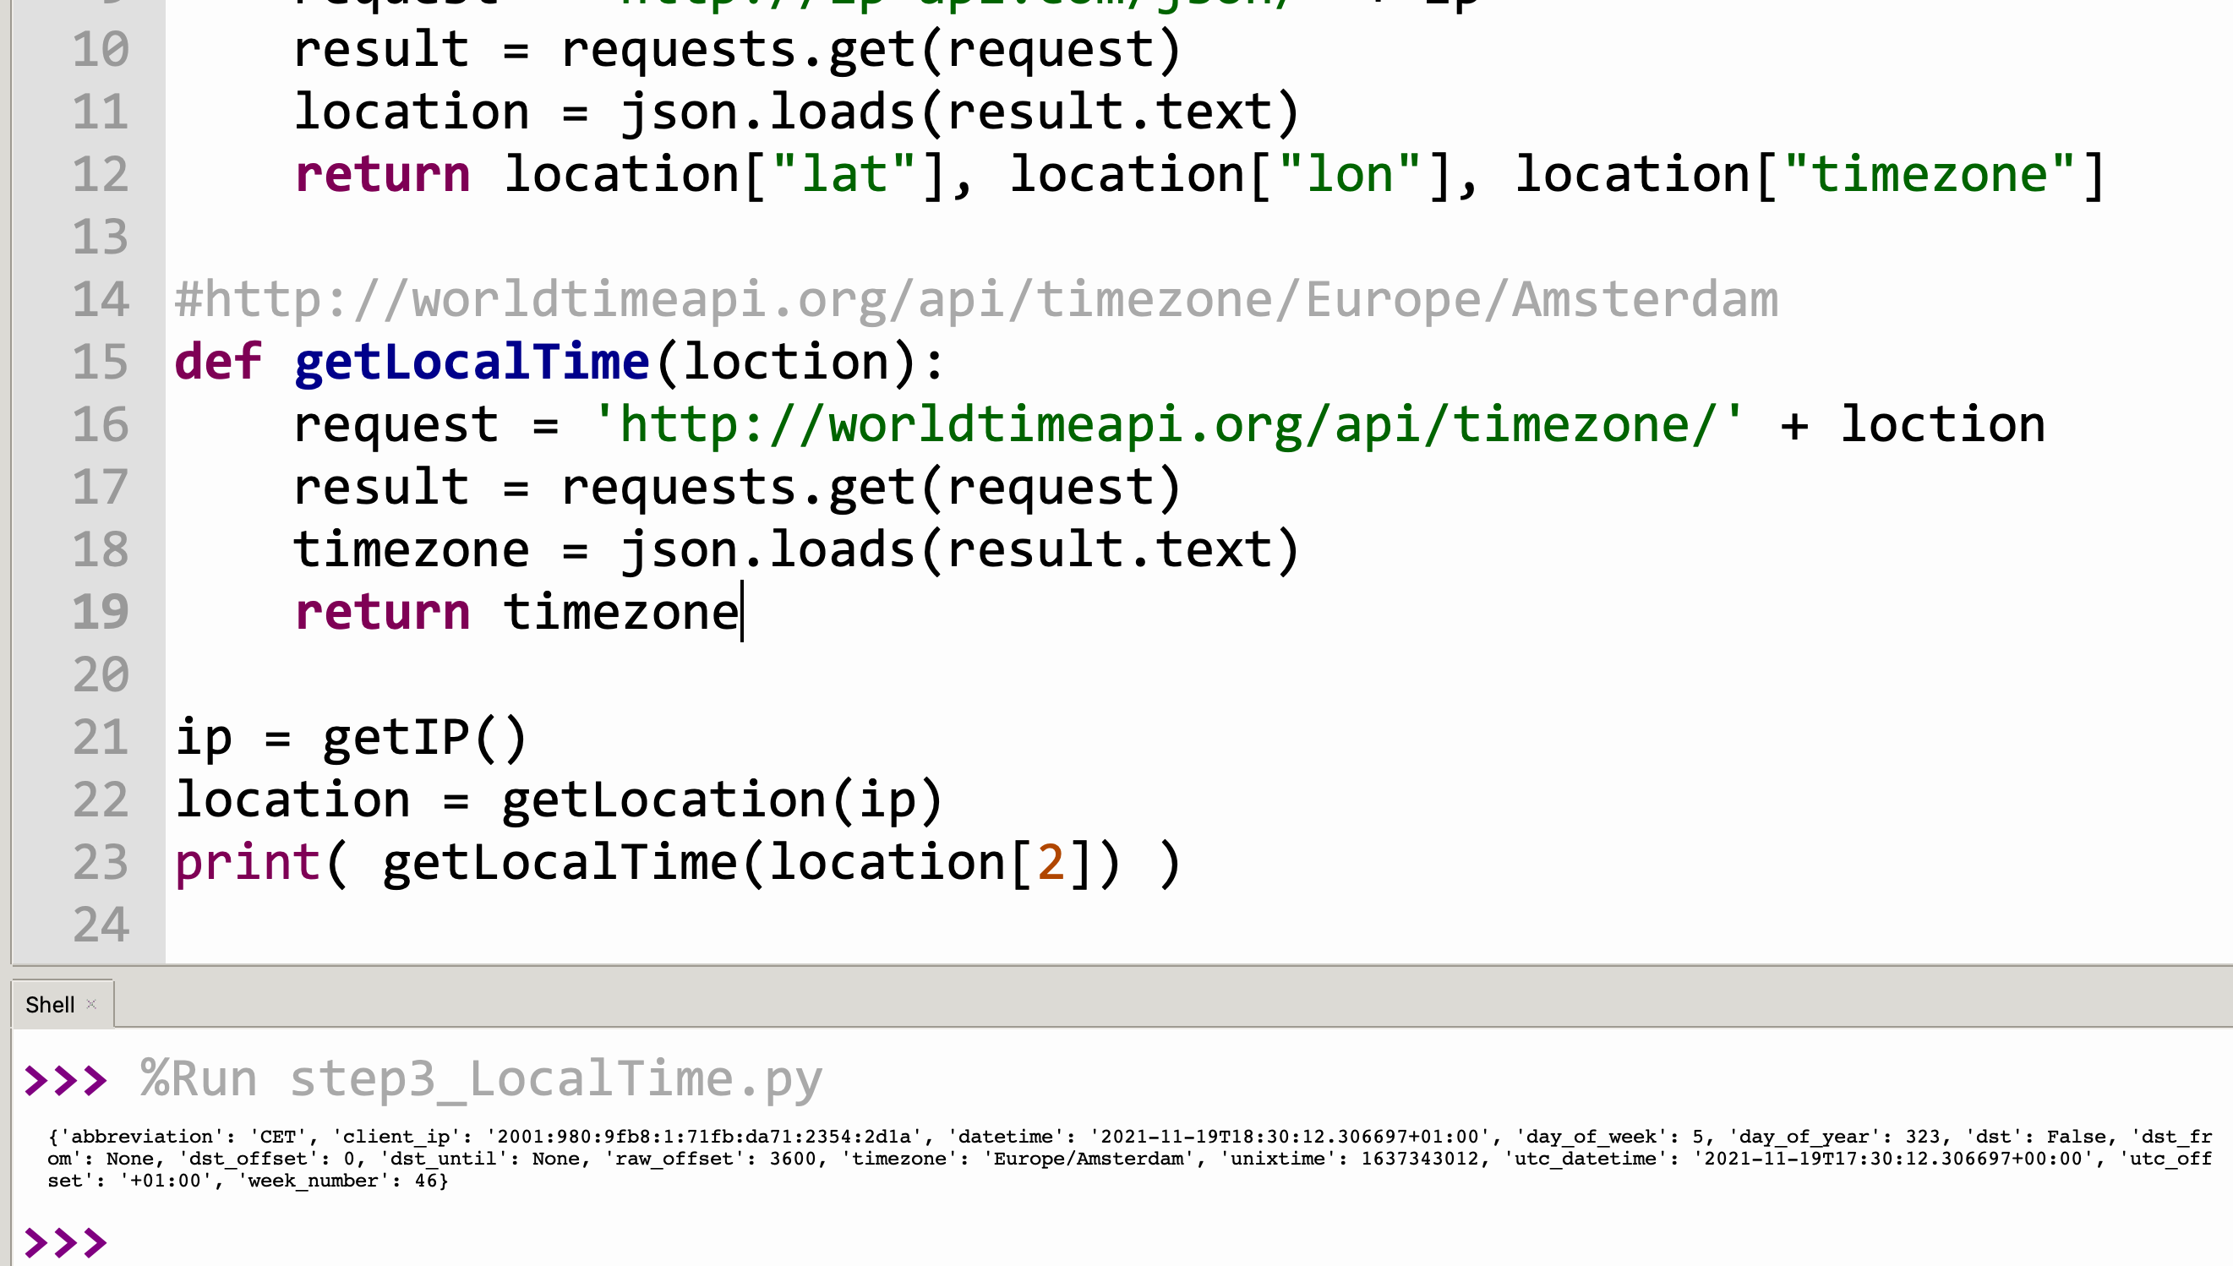

Slide 10
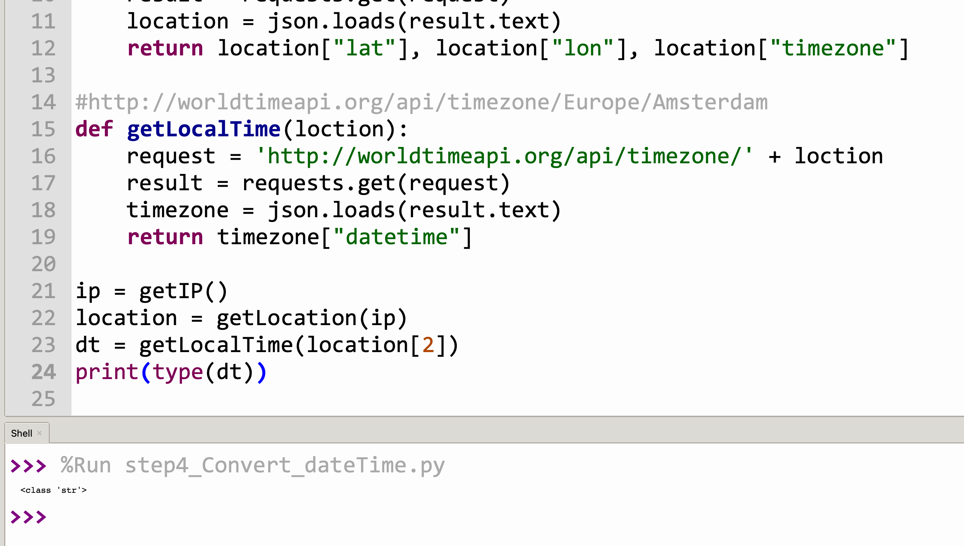

Slide 11
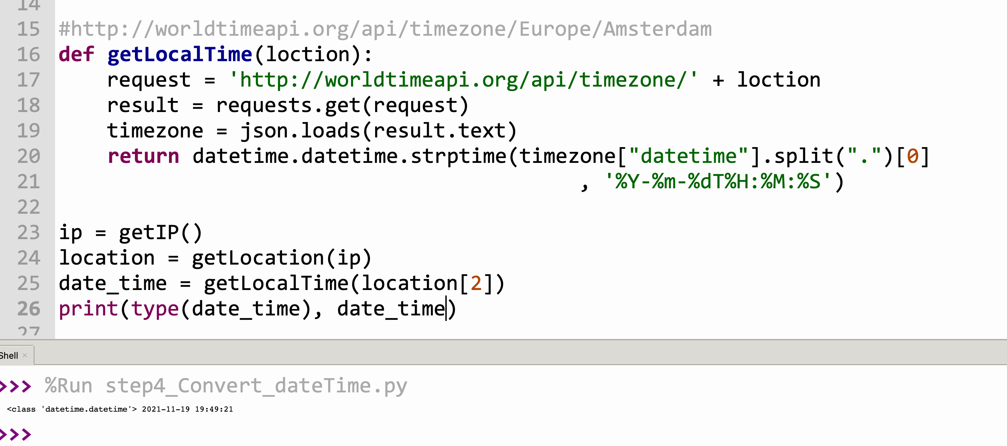

Slide 12


Opdracht Zon opkomst en ondergang

Slide 13
Vragen ?????

